Slide 1

Herencia
Programación II
Profesor: Christian Baus

Slide 2
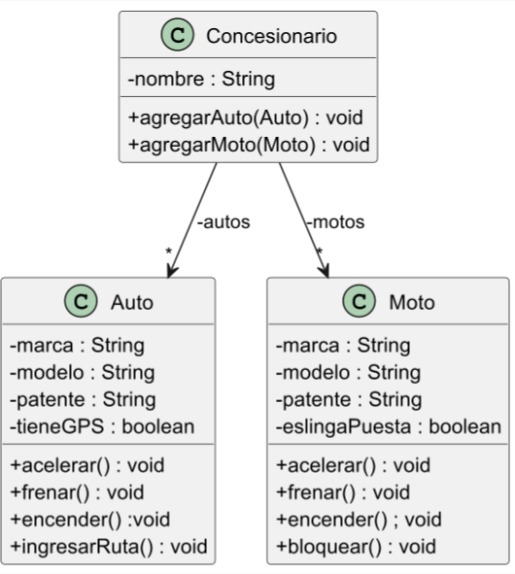

Slide 3
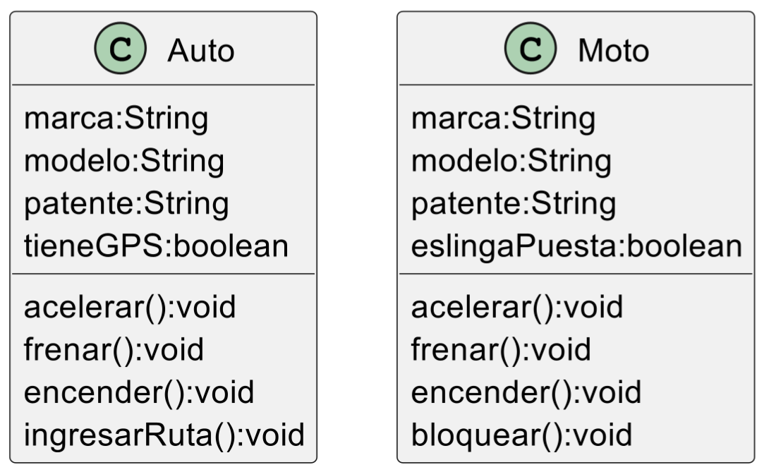

Slide 4
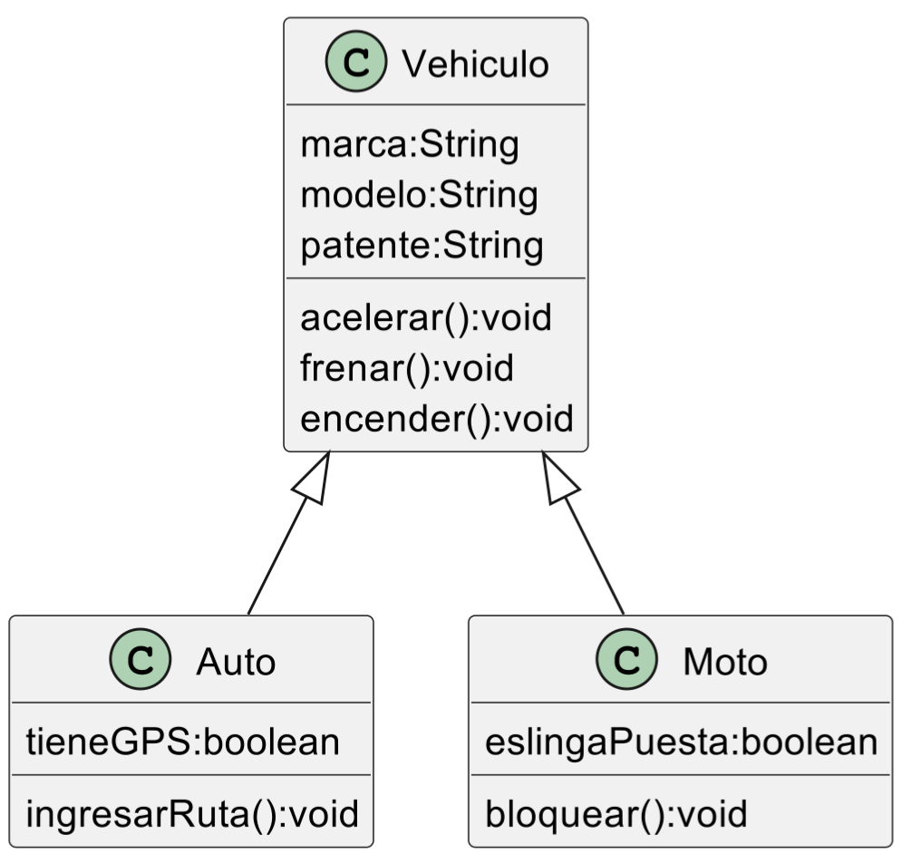
Generalización
Superclase
Clase Base
Clase Padre
Subclases
Clases Derivadas
Clases Hijas

Slide 5
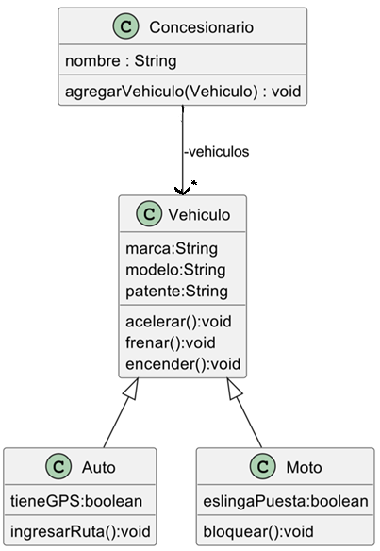

Slide 6
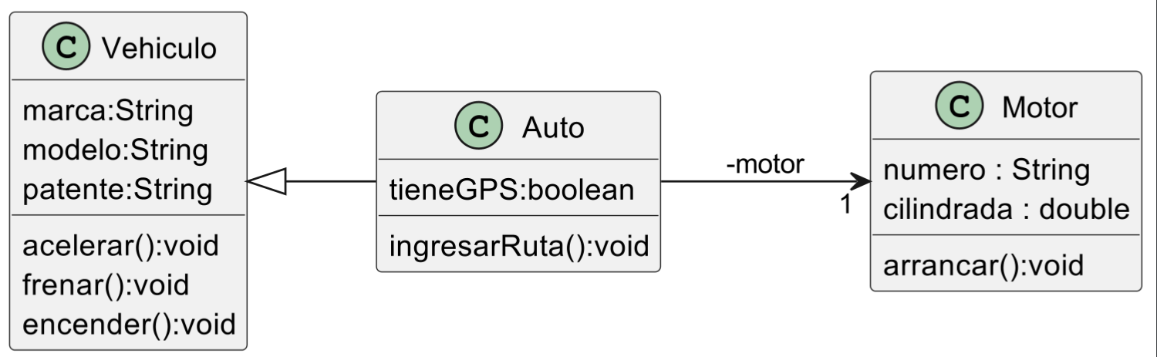
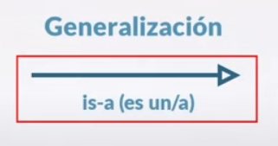
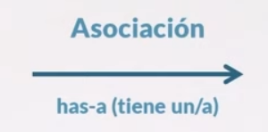











Un Auto es un Vehículo y además tiene un Motor

Slide 7
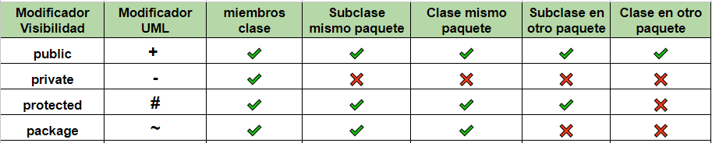
Visibilidad

Slide 8
